Slide 1
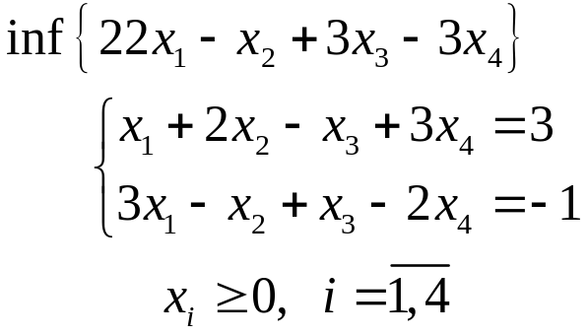
Teorema fundamentală a programării liniare. (Enunţ + demonstraţie)
a) Definiţi următoarele noţiuni din programarea liniară:
- soluţie admisibilă; soluţie optimă; soluţie de bază;
- restricţie concordantă.
b) Enunţaţi paşii algoritmului simplex dual.
Considerăm problema:
a) Alcătuiţi tabloul simplex pentru baza B = (A², A⁴) şi precizaţi natura
acestei baze;
b) Rezolvaţi problema plecând de la această bază;
c) Scrieţi problema duală şi determinaţi soluţia optimă a acesteia.
Tehnici de optimizare - Examen

Slide 2
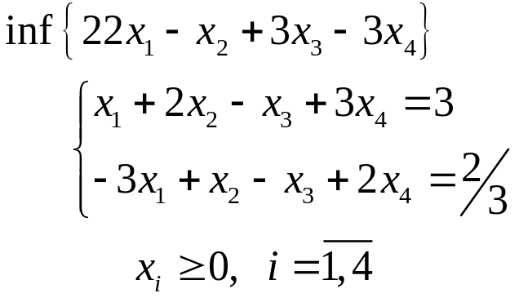
Teorema fundamentală a dualităţii din programarea liniară.
(Enunţ + demonstraţie)
a) Definiţi următoarele noţiuni din programarea liniară:
- soluţie admisibilă; soluţie optimă; soluţie de bază;
- restricţie concordantă.
b) Enunţaţi teoremele metodei celor două faze.
Considerăm problema:
a) Alcătuiţi tabloul simplex pentru baza B = (A³, A⁴) şi rezolvaţi
problema plecând de la această bază.
b) Scrieţi problema duală şi determinaţi soluţia optimă a acesteia.
c) Folosind algoritmul ciclic a lui Gomory, rezolvaţi problema în
numere întregi.
Tehnici de optimizare - Examen

Slide 3
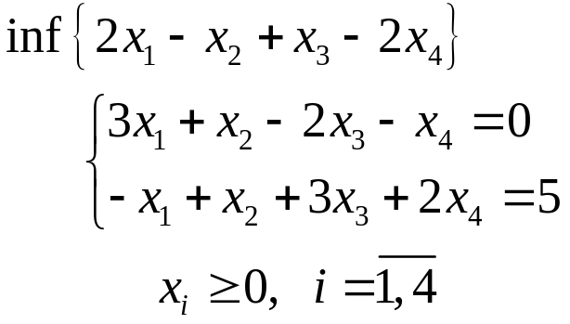
Teoremele algoritmului simplex dual. (Enunţuri + demonstraţii)
a) Definiţi următoarele noţiuni din programarea liniară:
- soluţie admisibilă; soluţie optimă; soluţie de bază;
- matrice de bază primal / dual admisibilă.
b) Enunţaţi teorema fundamentală a programării liniare.
Considerăm problema:
a) Alcătuiţi tabloul simplex pentru baza B = (A², A⁴) şi precizaţi
natura acestei baze.
b) Scrieţi problema duală şi determinaţi soluţia optimă a acesteia.
c) Folosind algoritmul ciclic a lui Gomory, rezolvaţi problema în
numere întregi.
Tehnici de optimizare - Examen

Slide 4
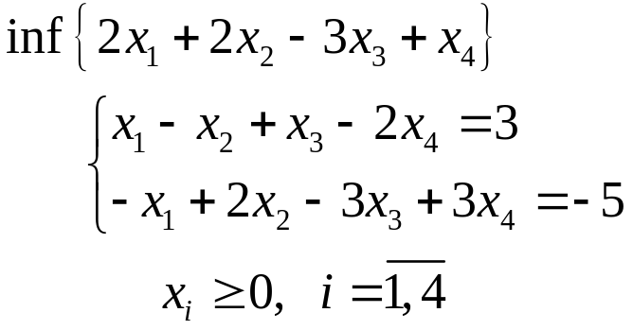
Teoremele ecarturilor complementare din programarea liniară. (Enunţuri + demonstraţii)
a) Descrieţi paşii algoritmului simplex primal.
b) Deduceţi formula de schimbare a valorii funcţiei obiectiv în
urma schimbării bazei.
Considerăm problema:
a) Alcătuiţi tabloul simplex pentru baza B = (A², A⁴) şi rezolvaţi
problema plecând de la această bază.
b) Scrieţi problema duală.
c) Determinaţi soluţia optimă a problemei duale.
Tehnici de optimizare - Examen

Slide 5
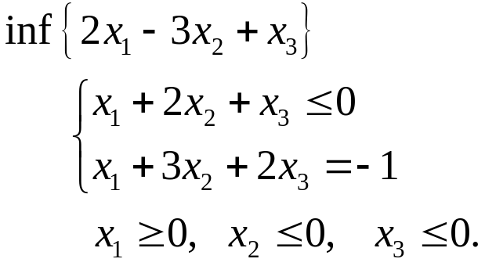
Teoremele algoritmului simplex primal.
(Notaţii + enunţuri + demonstraţia teoremei de optim infinit.)
a) Definiţi noţiunea de restricţie concordantă.
b) Prezentaţi regulile de asociere a problemelor duale din
programarea liniară.
c) Enunţaţi teorema fundamentală a dualităţii.
Considerăm problema:
a) Scrieţi problema duală.
b) Rezolvaţi problema prin metoda celor două faze.
Tehnici de optimizare - Examen

Slide 6
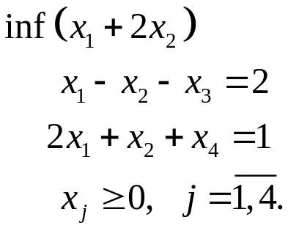

Teoremele algoritmului simplex primal.
(Notaţii + enunţuri + demonstraţia teoremei de optim infinit.)
a) Definiţi noţiunea de restricţie concordantă.
b) Prezentaţi regulile de asociere a problemelor duale din
programarea liniară.
c) Enunţaţi teorema fundamentală a dualităţii.
Se consideră problema:
a) Determinaţi natura bazei (1 punct)
b) Rezolvaţi problema. (3 puncte)
c) Scrieţi problema duală. (2 puncte)
d) Rezolvaţi problema duală. (3 puncte)
Optimizare liniară - Examen

Slide 7
Teoremele algoritmului simplex primal.
(Notaţii + enunţuri + demonstraţia teoremei de schimbare a bazei.)
a) Definiţi noţiunea unei matrice de bază primal, respectiv dual admisibilă şi
noţiunea unei restricţii concordante într-o problemă de optimizare liniară.
b) Prezentaţi regulile de asociere a problemelor duale din
programarea liniară.
c) Enunţaţi teorema fundamentală a dualităţii.
Considerăm problema:
a) Alcătuiţi tabloul simplex pentru baza B = (A², A⁴) şi rezolvaţi
problema plecând de la această bază.
b) Scrieţi problema duală.
c) Determinaţi soluţia optimă a problemei duale.
Optimizare liniară - Examen

